Slide 1


Wydział
Wychowania Fizycznego
Uniwersytet Rzeszowski

Slide 2

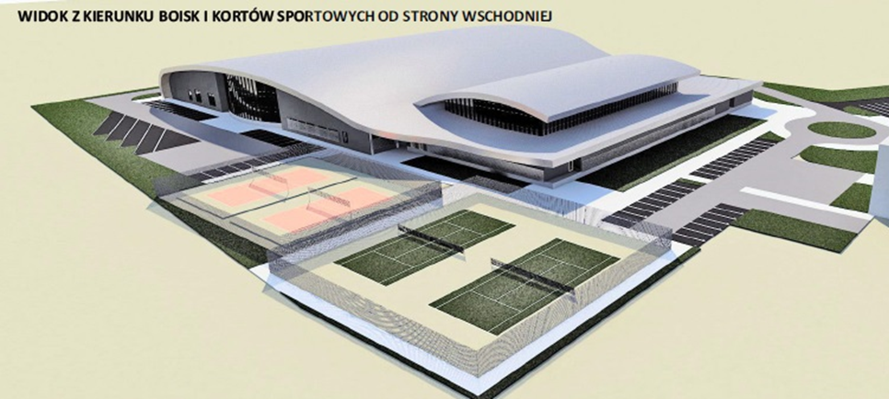
PODKARPACKIE CENTRUM
LEKKOATLETYCZNE
Uniwersytet Rzeszowski
Wydział Wychowania Fizycznego

Slide 3
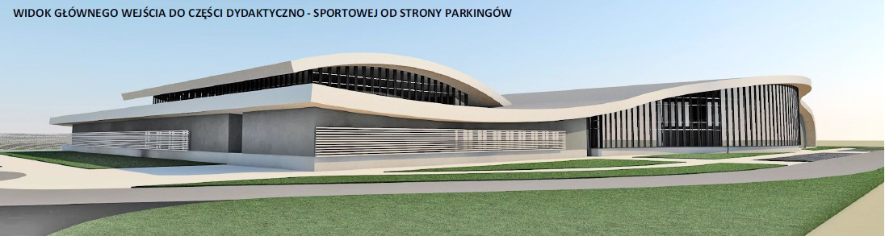
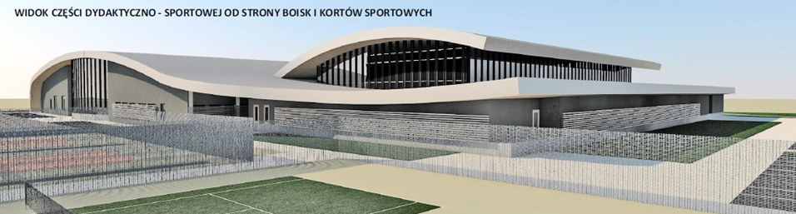
PODKARPACKIE CENTRUM
LEKKOATLETYCZNE
Uniwersytet Rzeszowski
Wydział Wychowania Fizycznego

Slide 4
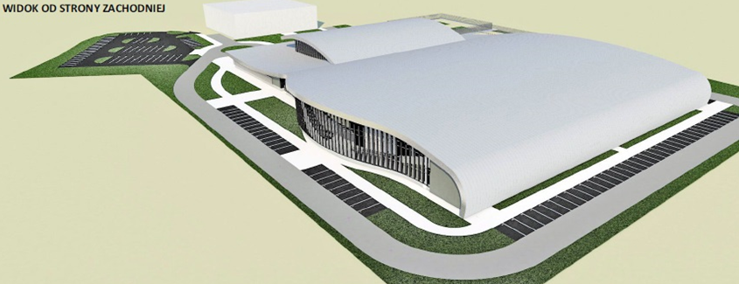
PODKARPACKIE CENTRUM
LEKKOATLETYCZNE
Uniwersytet Rzeszowski
Wydział Wychowania Fizycznego

Slide 5
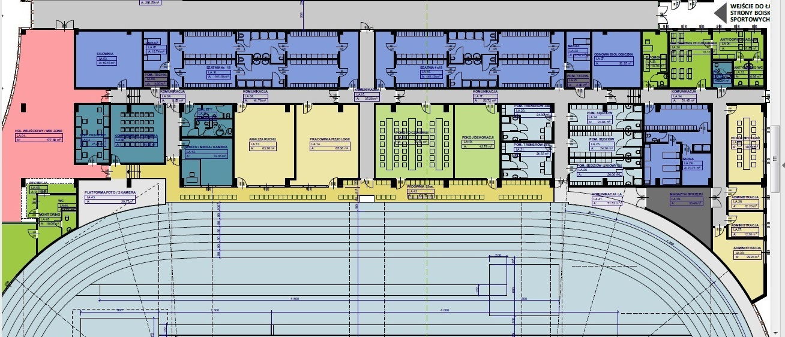
PODKARPACKIE CENTRUM
LEKKOATLETYCZNE
Uniwersytet Rzeszowski
Wydział Wychowania Fizycznego

Slide 6
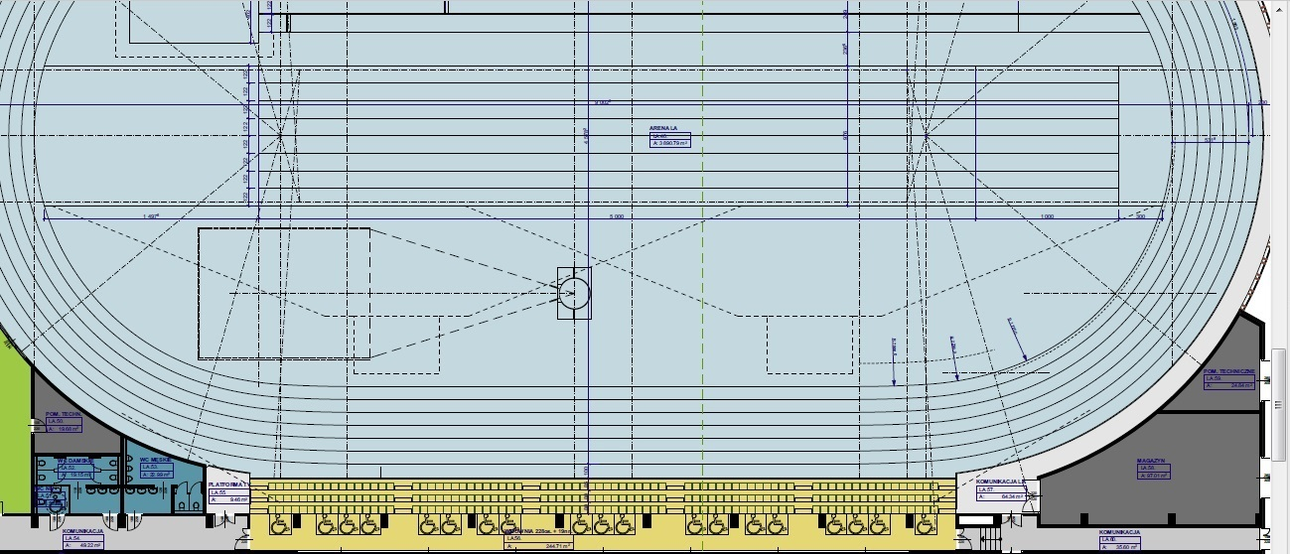
PODKARPACKIE CENTRUM
LEKKOATLETYCZNE
Uniwersytet Rzeszowski
Wydział Wychowania Fizycznego

Slide 7
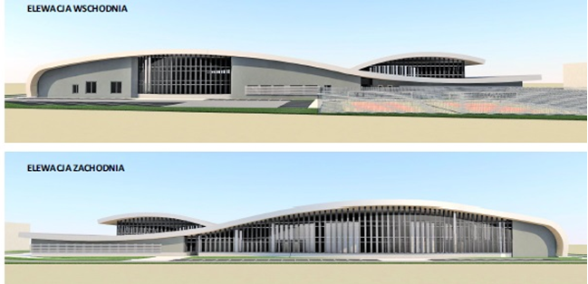
PODKARPACKIE CENTRUM
LEKKOATLETYCZNE
Uniwersytet Rzeszowski
Wydział Wychowania Fizycznego

Slide 8
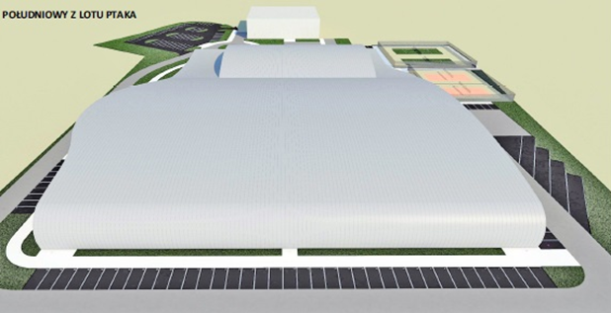
PODKARPACKIE CENTRUM
LEKKOATLETYCZNE
Uniwersytet Rzeszowski
Wydział Wychowania Fizycznego

Slide 9
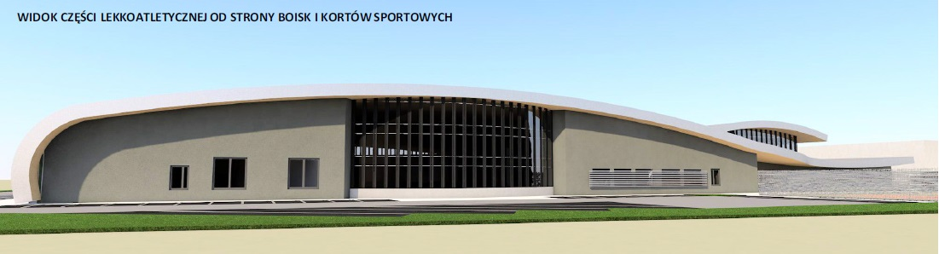
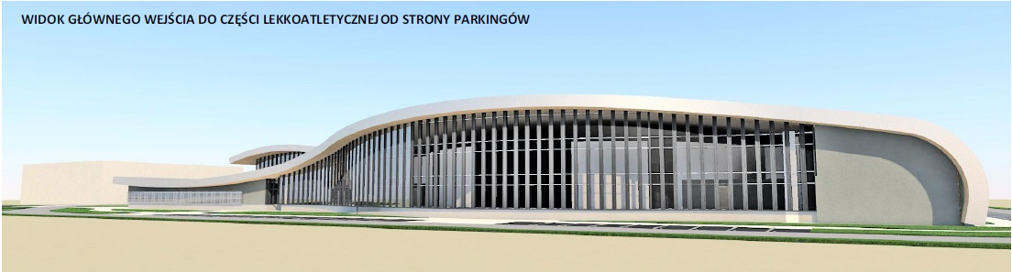
PODKARPACKIE CENTRUM
LEKKOATLETYCZNE
Uniwersytet Rzeszowski
Wydział Wychowania Fizycznego

Slide 10
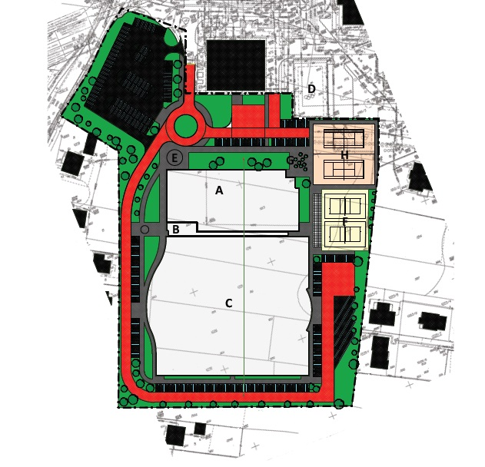
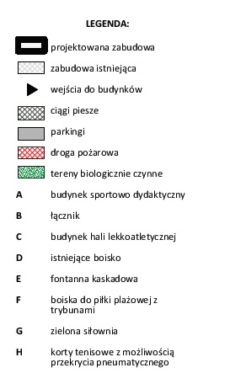
PODKARPACKIE CENTRUM
LEKKOATLETYCZNE
Uniwersytet Rzeszowski
Wydział Wychowania Fizycznego

Slide 11
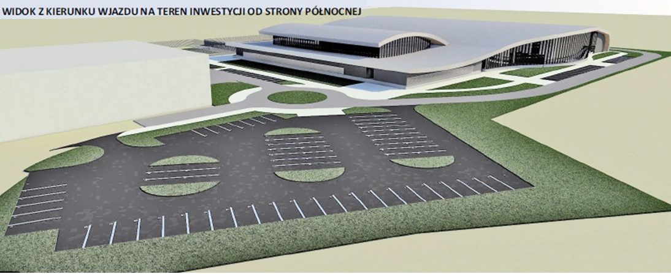
PODKARPACKIE CENTRUM
LEKKOATLETYCZNE
Uniwersytet Rzeszowski
Wydział Wychowania Fizycznego

Slide 12
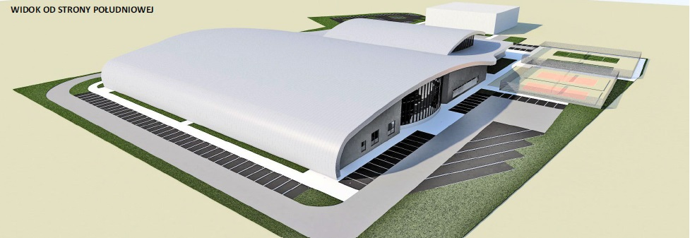
PODKARPACKIE CENTRUM
LEKKOATLETYCZNE
Uniwersytet Rzeszowski
Wydział Wychowania Fizycznego

